Slide 1




CONSTRUA SEU MUNDO

Slide 2

“Construa seu mundo com aquilo que ele te oferece,

Slide 3

colocando você mesmo as cores que quiser.

Slide 4

Não dependa dos outros para ser
feliz ou infeliz, mas

Slide 5
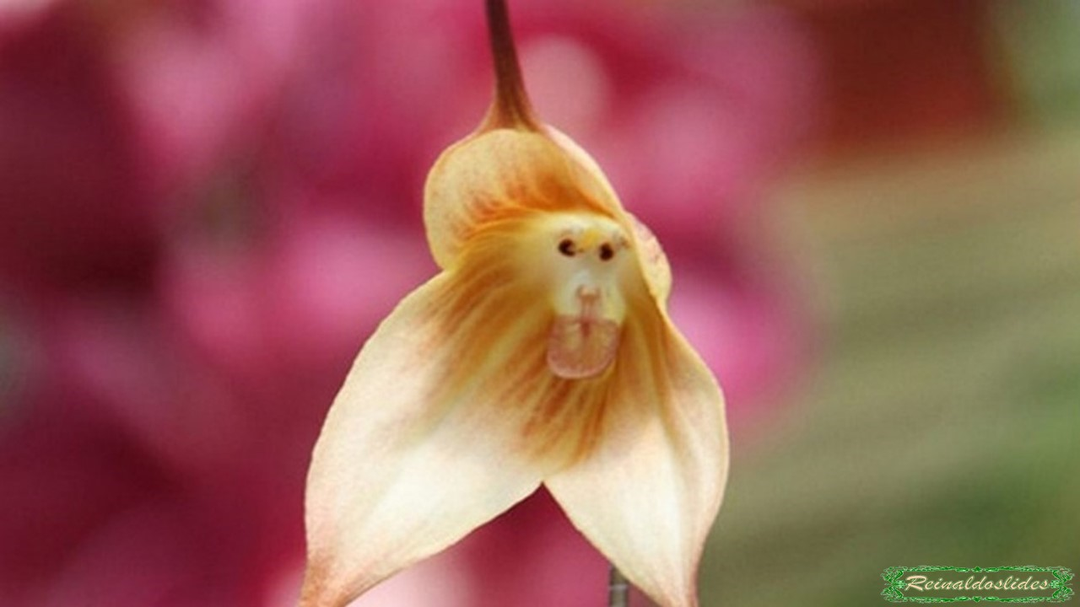
viva a sua vida como
verdadeiro dono dela.

Slide 6

poder de ser feliz ou infeliz
está nas suas próprias mãos

Slide 7

Cabe a você saber com que
intensidade vai viver isso!"

Slide 8

Texto: Letícia Thompson
Imagens: Internet
Música: The Ventures – Maria Elena.wav
Contato: reinaldogp2000@yahoo.com.br
Divulgador: www.sergrasan.com
Formatação: Reinaldoslides
Campinas, 15 de novembro de 2020
F I M

